Slide 1
증권사 리포트 분석
젠포트 백테스팅

Slide 2
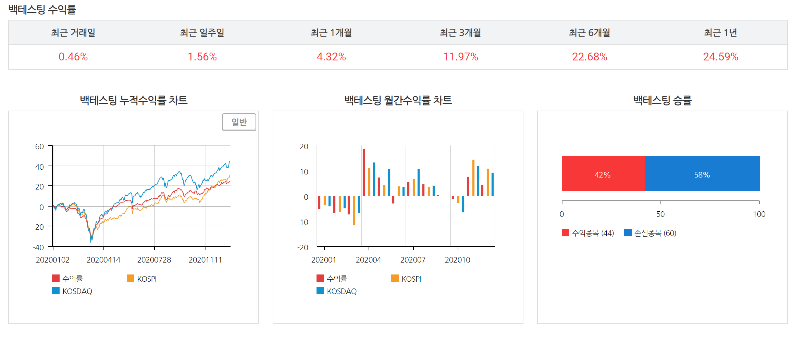
중형주 valuation기반 퀀트 전략(per만 고려)

Slide 3
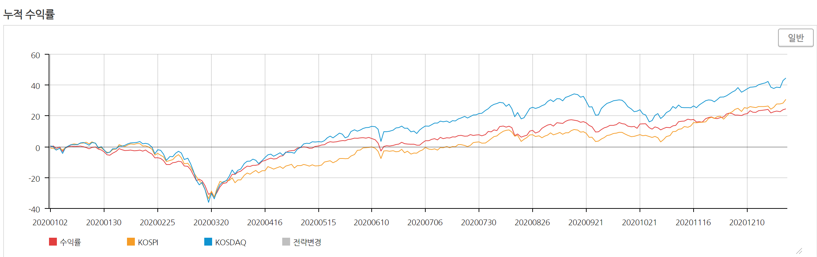
중형주 valuation기반 퀀트 전략(per만 고려)

Slide 4
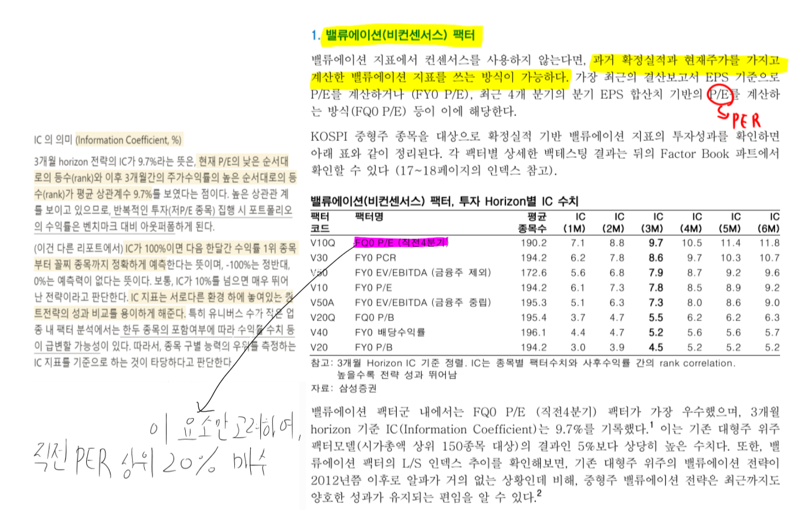
중형주 valuation기반 퀀트 전략(per만 고려)

Slide 5
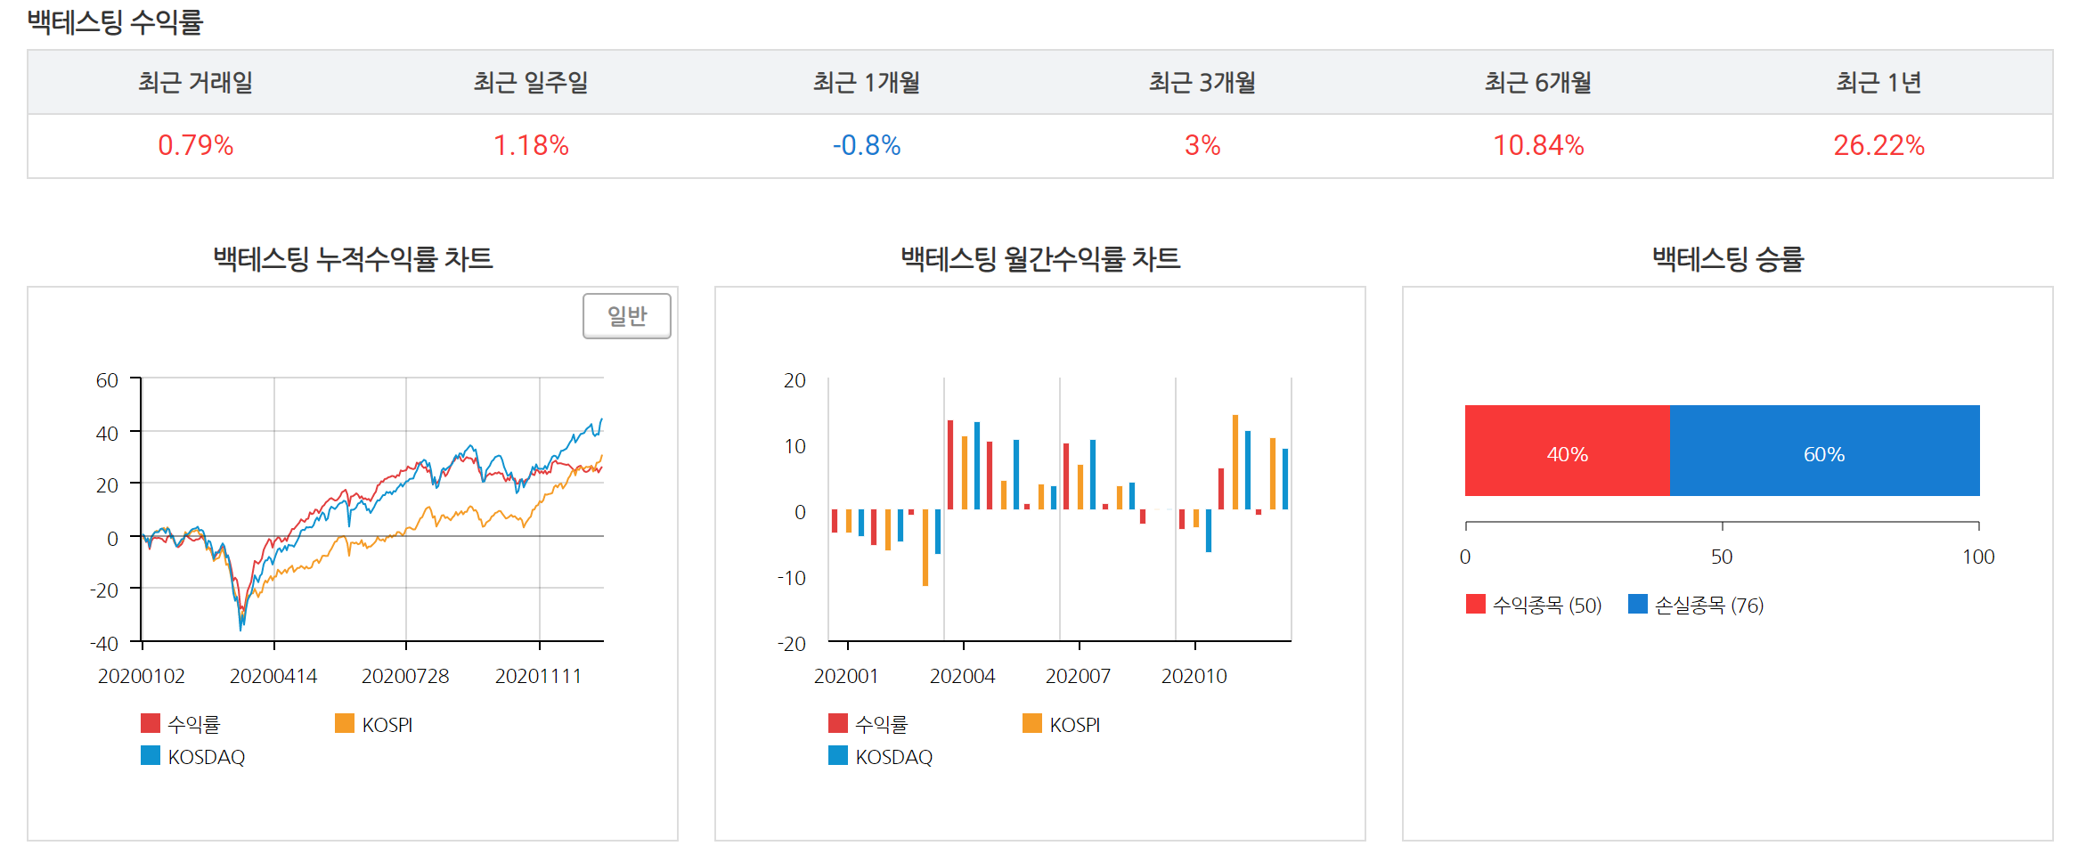
중형주 valuation 기반 퀀트 전략(per, pcr둘다 고려)

Slide 6
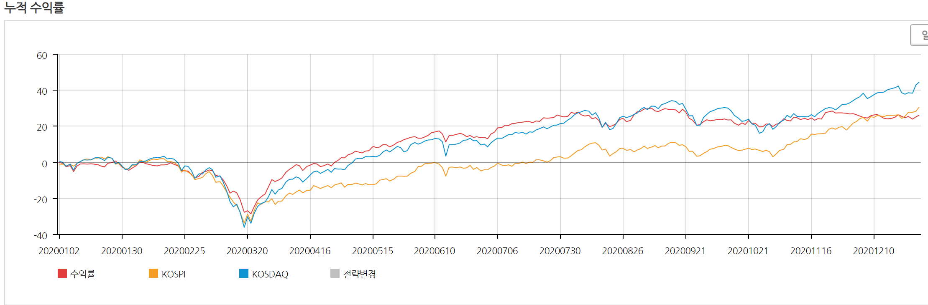
중형주 valuation 기반 퀀트 전략(per, pcr둘다 고려)

Slide 7
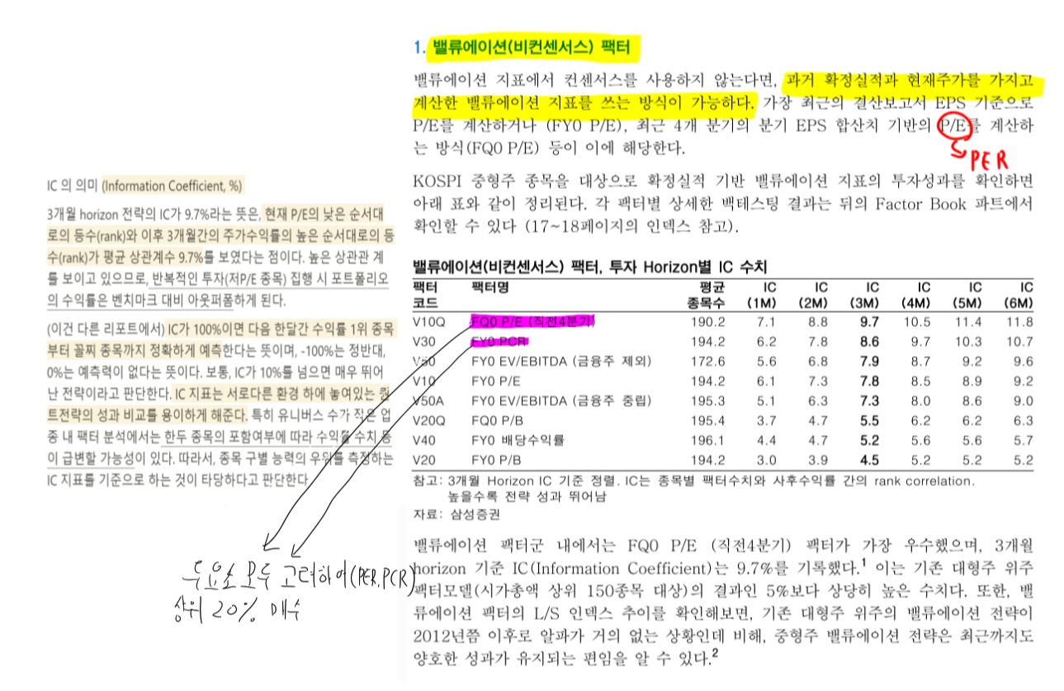
중형주 valuation 기반 퀀트 전략(per, pcr둘다 고려)

Slide 8
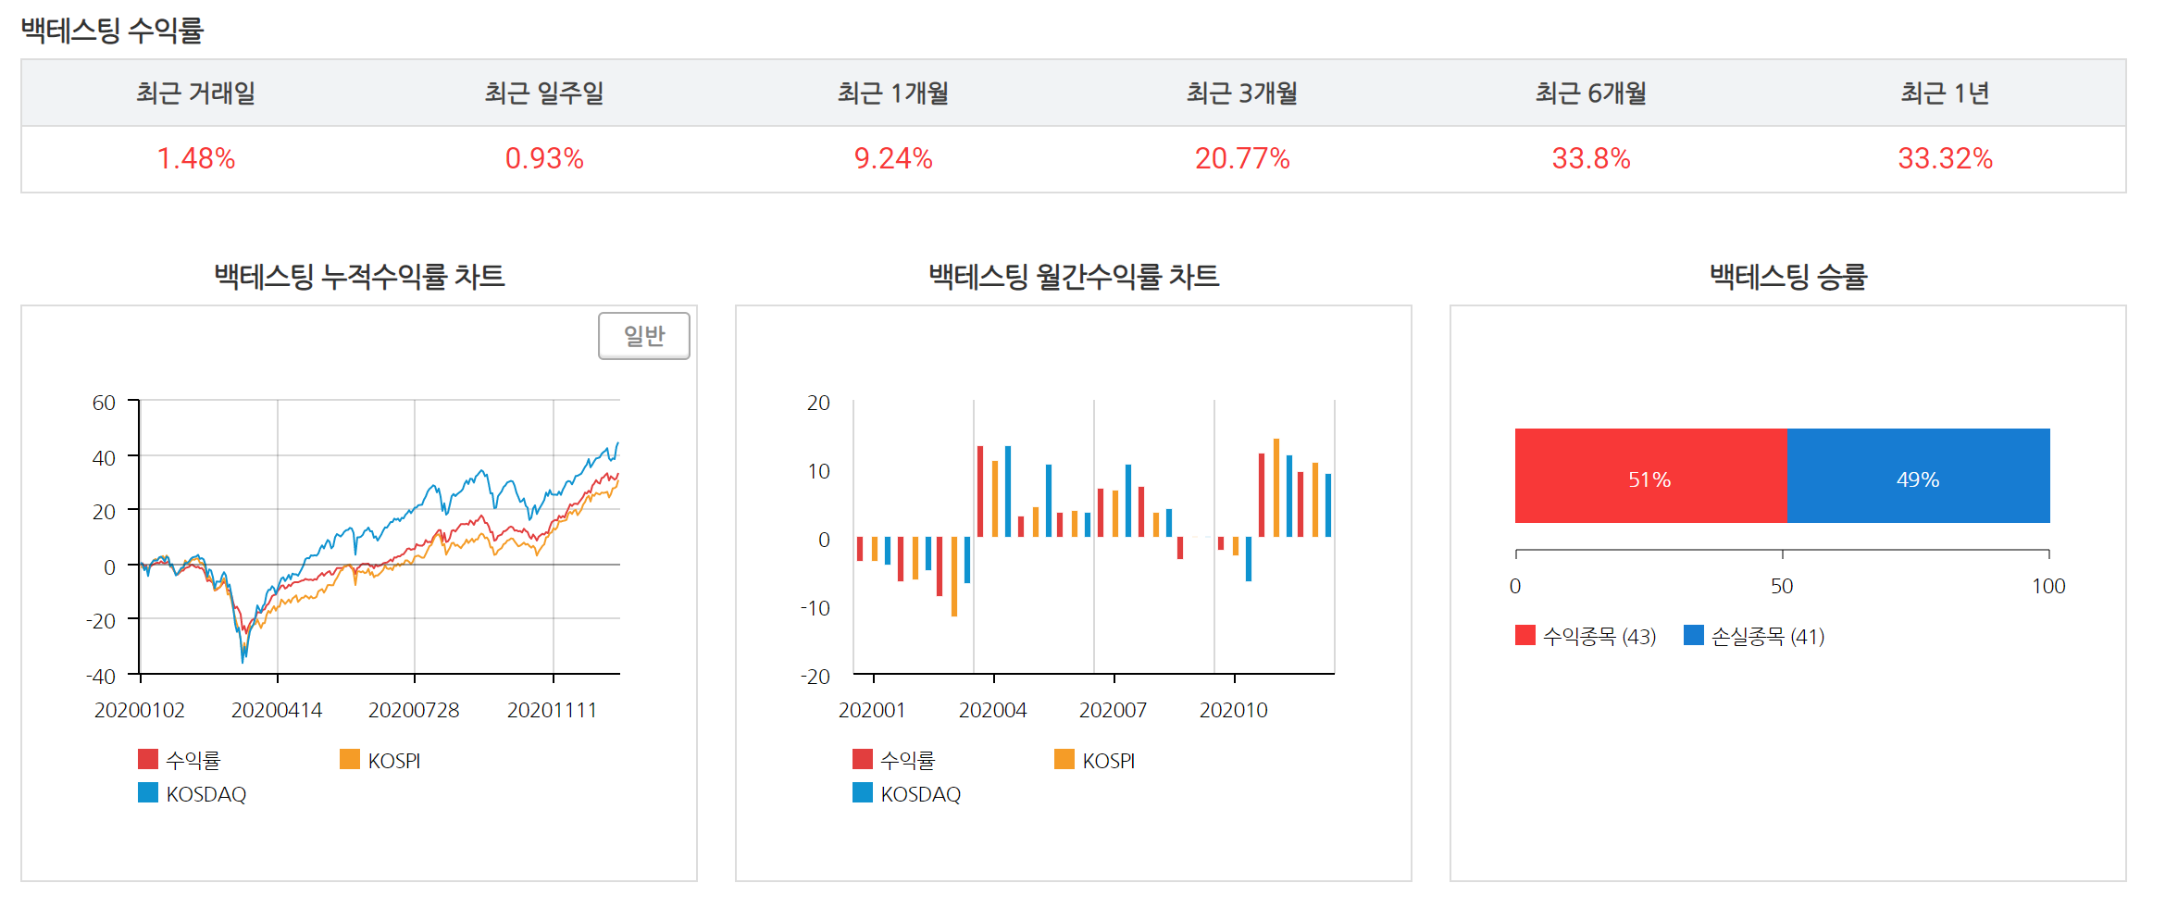
최근의 실적 발표 결과가 좋은 기업에 투자

Slide 9
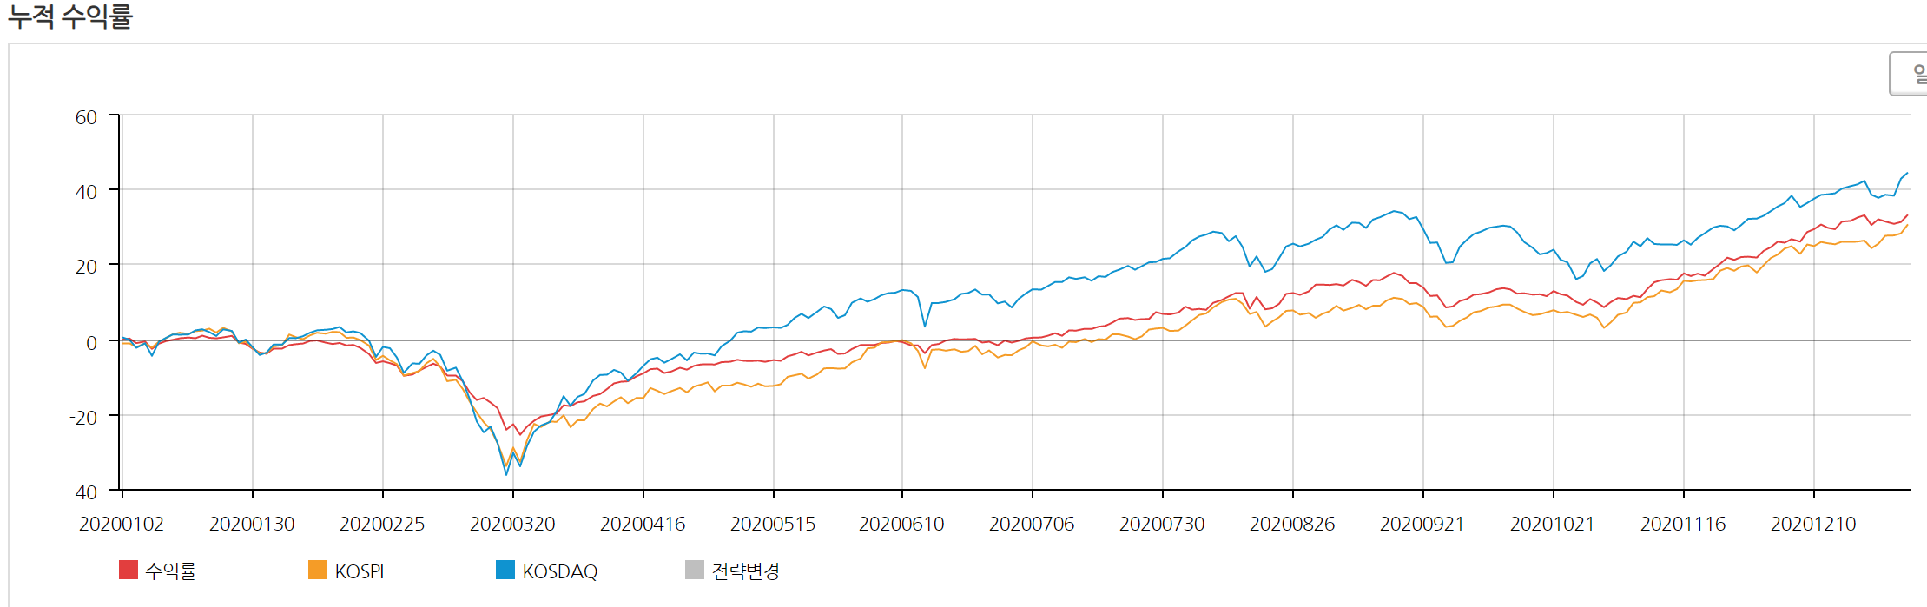
최근의 실적 발표 결과가 좋은 기업에 투자

Slide 10
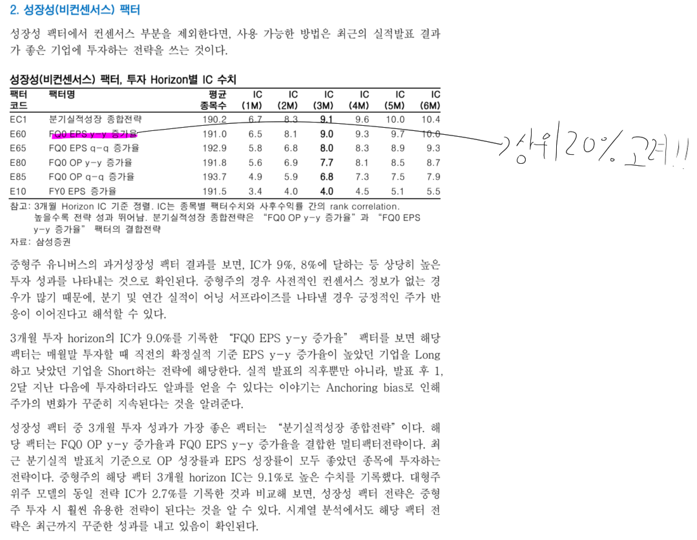
최근의 실적 발표 결과가 좋은 기업에 투자

